Slide 1
O šabloně a tipy pro práci
  Šablona obsahuje přednastavená rozložení snímků, která mají, pokud možno, standardní názvy (viz volby Nový snímek nebo Rozložení na kartě Domů), a pomocí nichž můžete snadno naplnit jakoukoliv prezentaci.
  Případně, někdy může být praktičtější duplikovat již hotový snímek (kliknutím na snímek v pásu snímků pravým tlačítkem myši) a ten upravit dle libosti – přepsat texty, vyměnit fotografie apod.
  V šabloně jsou nastavena tzv. vodítka (na úrovni snímku), která vymezují obsah na snímku a usnadňují rozmisťování objektů. Na vodítka je vše přizpůsobeno. Můžete si je aktivovat přes Zobrazení > Vodítka.
  Práce s textem a odrážkami. První úroveň textu je běžný text bez odrážek, druhá až čtvrtá úroveň jsou v odrážkách a pátá (poslední) úroveň simuluje podnadpis. Mezi úrovněmi se můžete elegantně přepínat na kartě Domů ve skupině Odstavec přes šipku napravo „Zvýšit úroveň seznamu“ a zpět přes šipku nalevo „Snížit úroveň seznamu“.
  Zalomit text na další řádek manuálně můžete pomocí Shift+Enter.
  Vlastní styly tabulek. PowerPoint vlastní styly tabulek standardně nepodporuje, přesto jsou k dispozici vlastní styly tabulek nastavené přes xml kód šablony. Když vložíte novou tabulku nebo kliknete do stávající, nahoře se aktivují Nástroje tabulky > Návrh a hned první „mřížky“ jsou vlastní styly „Tabulka JRD na světlé pozadí“ a „Tabulka JRD na tmavé pozadí“. Dále lze pomocí zatržítek přepínat, zda má mít tabulka záhlaví, pruhované řádky a poslední tzv. řádek souhrnů.

Slide 3
Nadpis prezentace
Podnadpis
Datum | Autor

Slide 4
Nadpis prezentace
Podnadpis
Datum | Autor

Slide 5
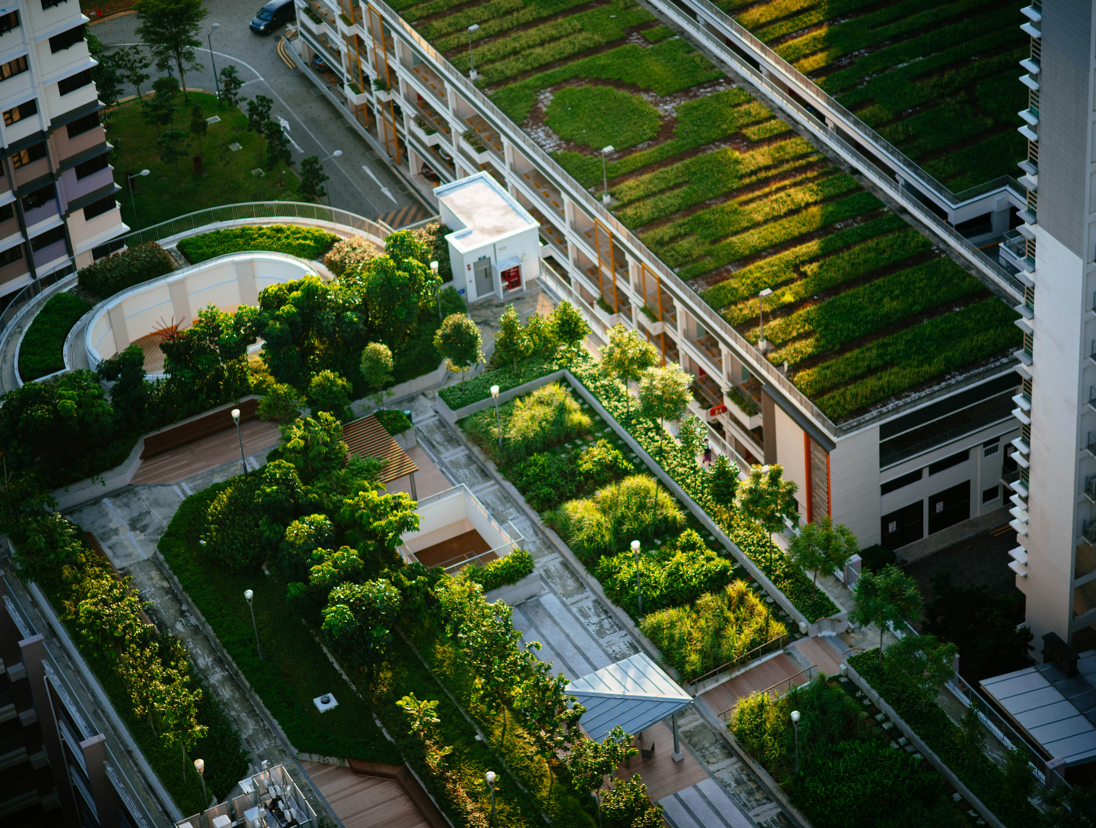
Nadpis prezentace
Podnadpis
Datum | Autor

Slide 6
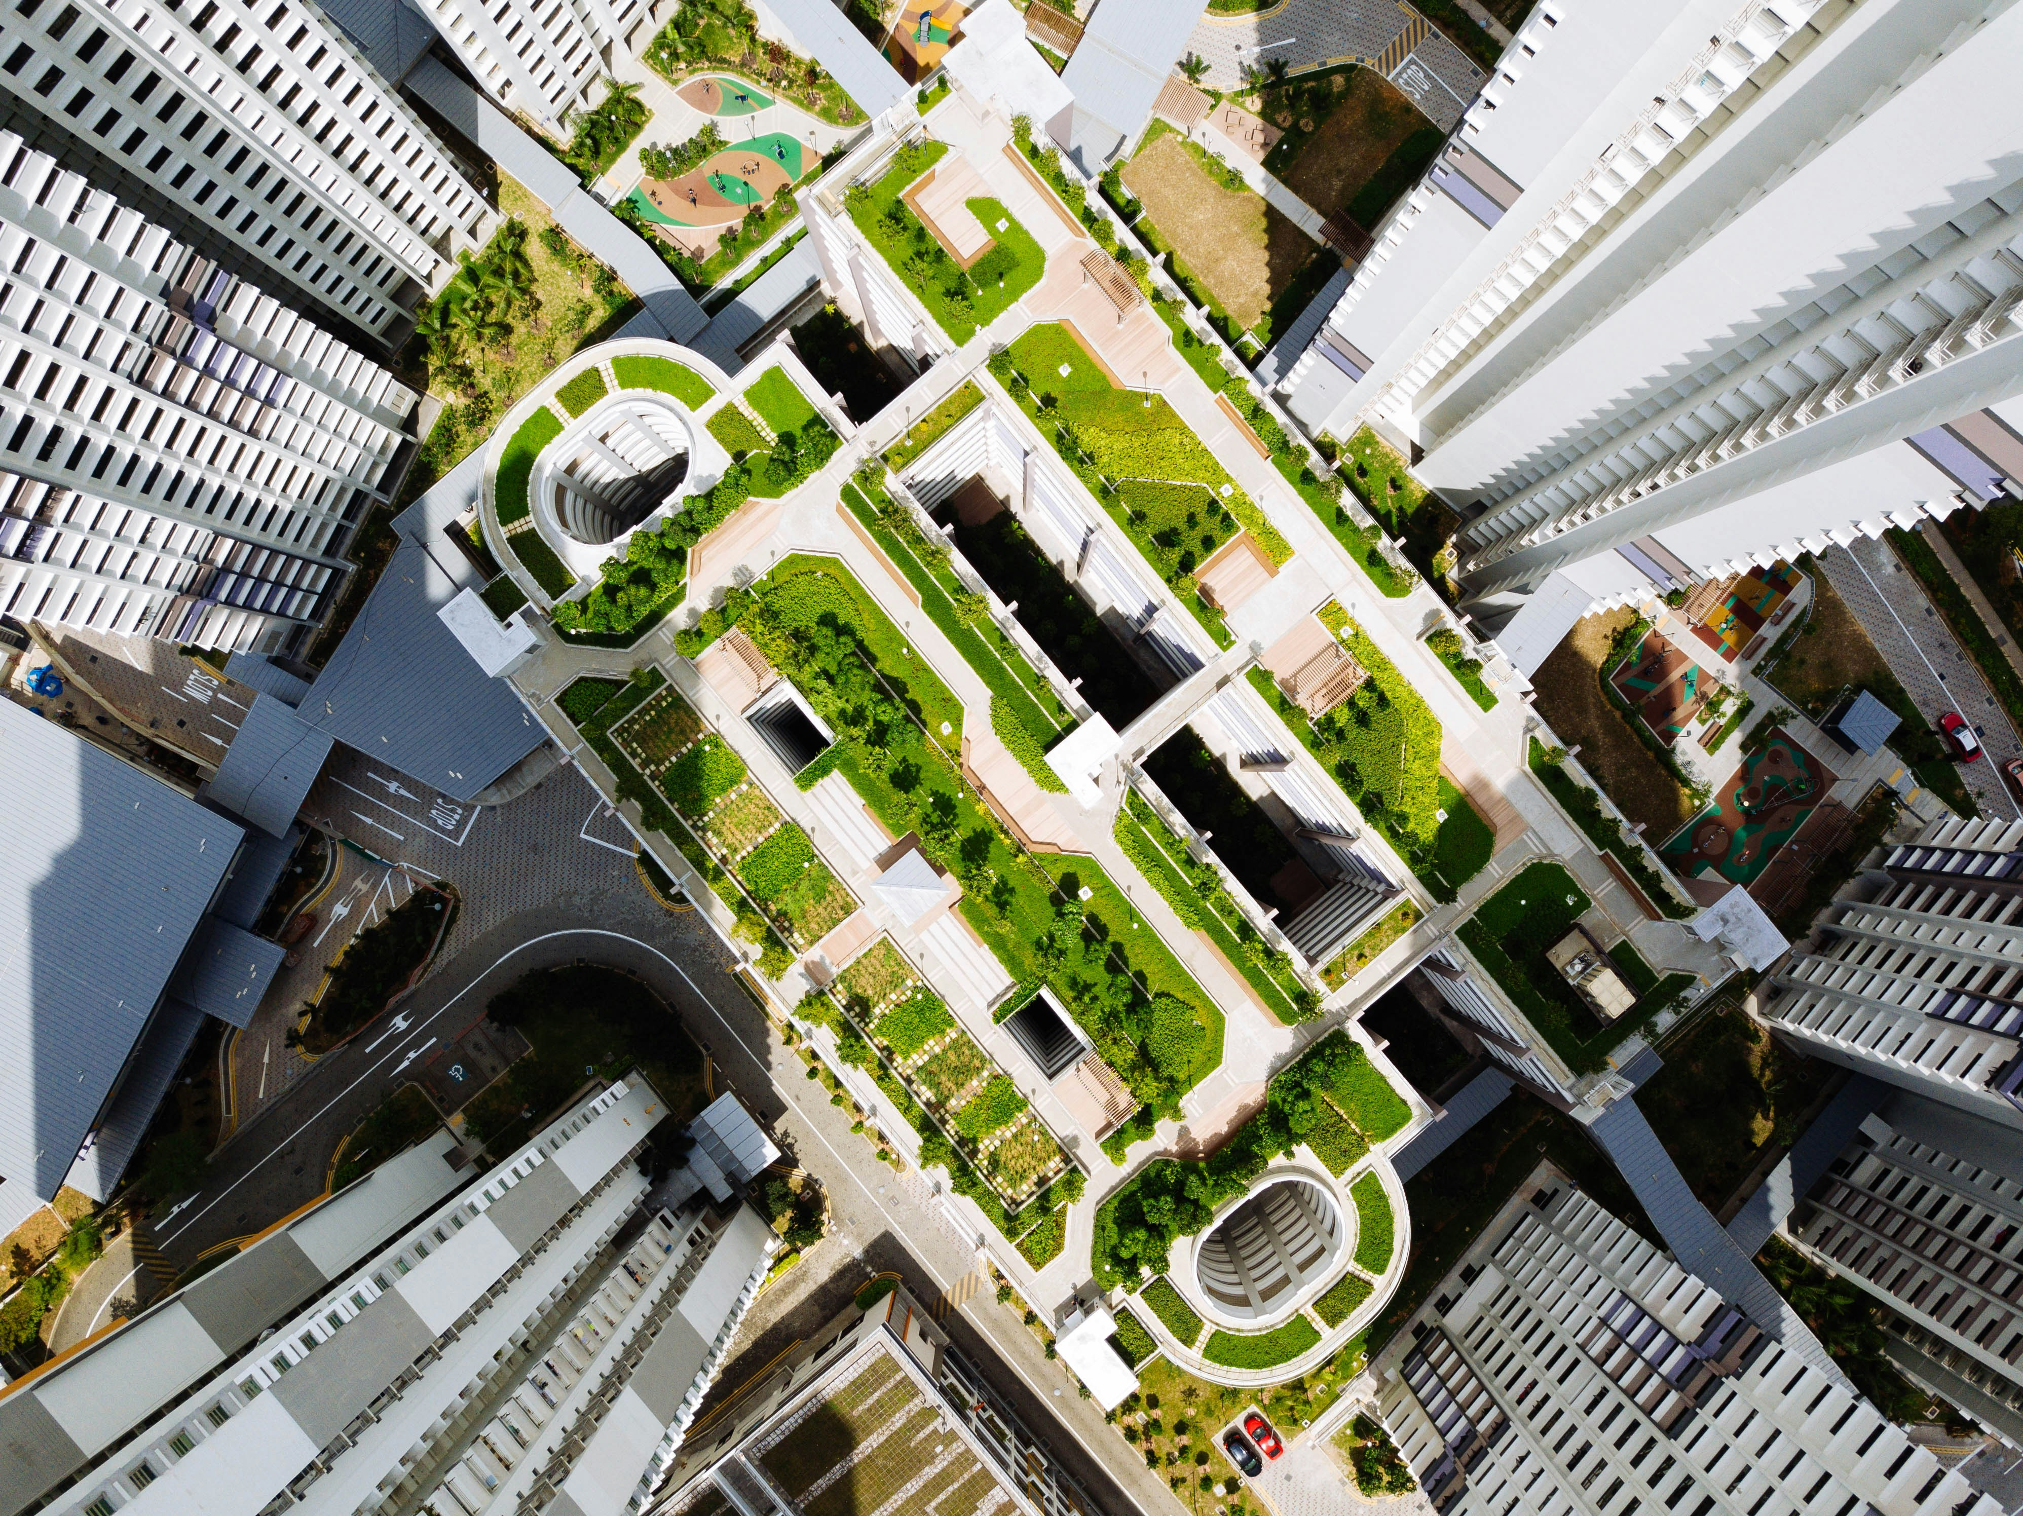
Nadpis prezentace
Podnadpis
Datum | Autor

Slide 7
Im qui rerios denita comniss
Equae Cearum volesti to cusandes
Audipic iusam apietust dicto
Maio nam velendent
Eum re vidici apienessi te
Ne nonsed essus es et illupta tinus
Conse pel et parum quiam fuga
Eque debis sitia volor repro ex ent

Slide 8
Nadpis snímku
        Podnadpis
  Quis inis arcimaios et as remque
  Wse e ellandiciunt
        Podnadpis
  Quis inis arcimaios et as remque
  Wse e ellandiciunt
  Eque debis sitia volor repro ex ent
        Subtitle
  Quis inis arcimaios et as remque

Slide 9
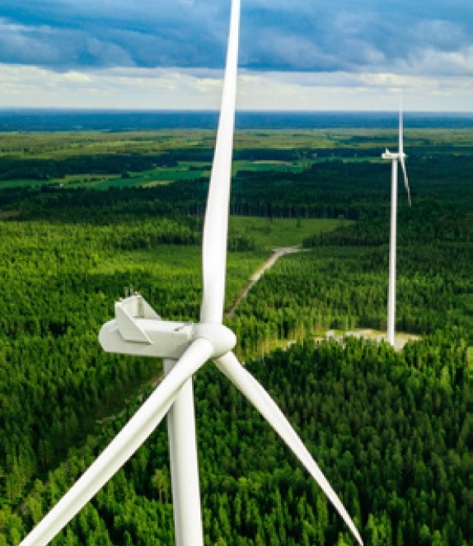
Titulek obrázku
Titulek obrázku
Titulek obrázku
Titulek obrázku
Titulek obrázku
Titulek obrázku

Slide 10

Eces min parum ipsum ex exceriasint prenima ximus, sa ipsa volorro et apiti aut unt, consequi dolut hiciis esequam. facimus andicipsa quaepelitem voloritist
        Titulek
Et qui dolento tasitaspedi in eat. Eces min parum ipsum ex exceriasint prenima ximus, sa ipsa volorro et apiti aut unt, consequi dolut hiciis esequam facimus andicipsa quaepelitem voloritist, to eaqui perferi.

Slide 11
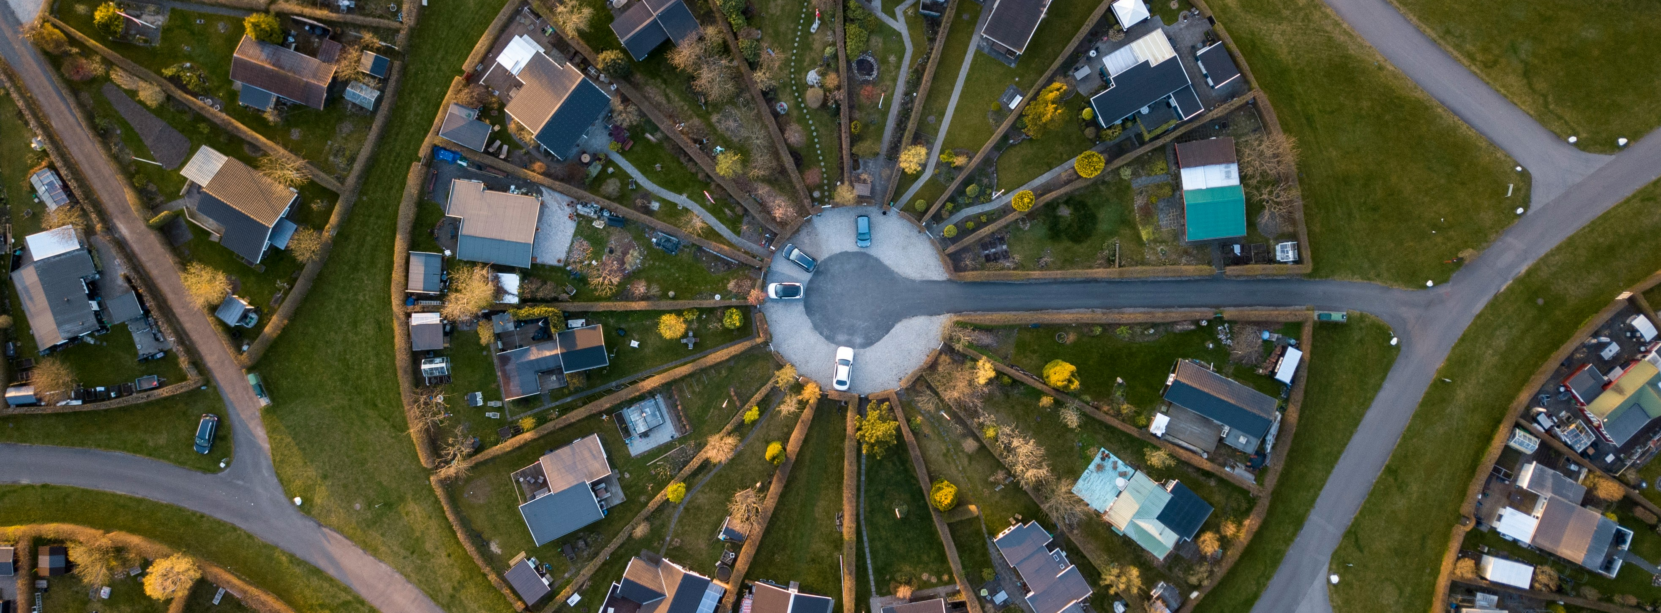

Slide 12
Nadpis kapitoly

Slide 13
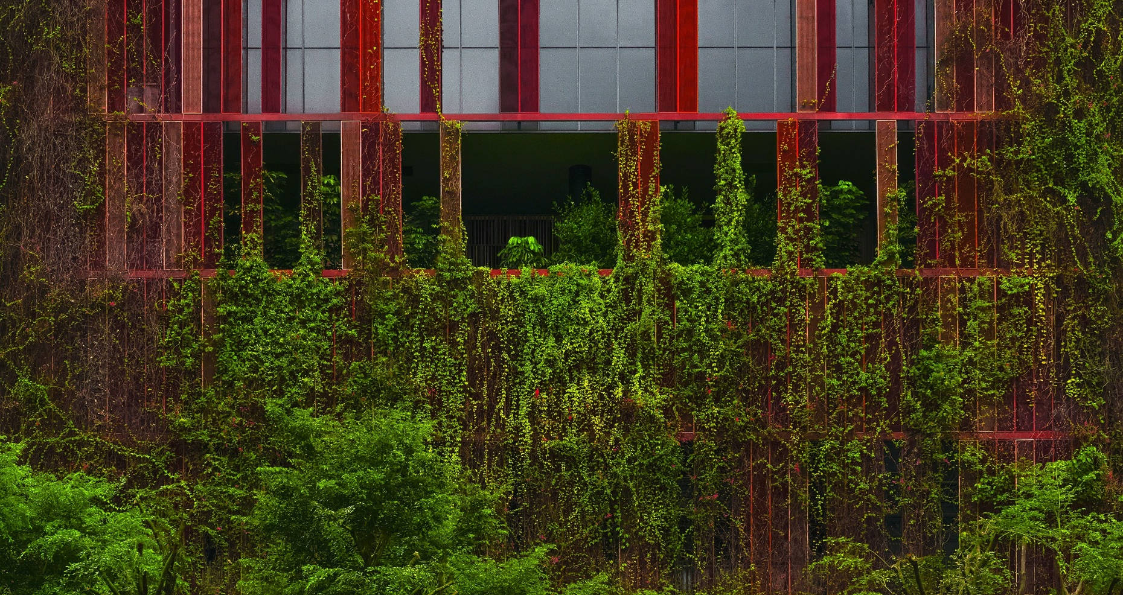
Eces min parum ipsum exceriasint prenima
Harchic tem ellor maximpos aut asperiasi in por a que ipis ipsae autat evel id maximendus porem de que nient estiorehent aut autem que quidem cupta simagni beate eos dunt doloruntum que voloria nus as nonsequiam, simus moluptur sequam, sam eatur ad molupta vendani etusciam volum est res dollor aut fugit ea dolupta sinctis eumentiis solorest as volorio rporesed modite doluptas aspieniendis debis saped eaturia estrumquia sint la sinverae labo.
Ur, sum fugiaec ulparum harior maiorit verumqu ideles pa quis assit que vollabo. Vellaut emporem andunt offictatenis esto ea et raturibus.
Lorro berum quodite moloribus, opta dolo vel es eni sunt.
Sam, te veruptat omnisi beaquam idis di ditaquia con rehenie nimus, simi, solor aut aut lab is natur, od quas re derum qui duntiora con pratet et laborem poreprempel est aut voluptas mo bearum ratest et porrovitem et voluptatur re nimilit, sunt rectem. Ficia doluptati tem facestiniti aut molum quiam, sitiaec upitaquia cum et lignamusam que netum quiae eiuntiossum fugia anis ant aut in est re, voloreria dipitate occum eaquunt quiatur, quis minitae ressintus mosae initatis maio. Ur susdam aspitio remposam, sitia ide latur?

Slide 14

Eces min parum ipsum ex exceriasint prenima ximus, sa ipsa volorro et apiti aut unt, consequi dolut hiciis esequam. facimus andicipsa quaepelitem voloritist
        Titulek
Et qui dolento tasitaspedi in eat. Eces min parum ipsum ex exceriasint prenima ximus, sa ipsa volorro et apiti aut unt, consequi dolut hiciis esequam facimus andicipsa quaepelitem voloritist, to eaqui perferi.

Slide 15
Im qui rerios denita comniss equae. Cearum volesti to usandes audipic iusam, apietust aliqueis.
Podnadpis
Et qui dolento tasitaspedi in eat.Eces min parum ipsum ex exceriasint prenima ximus, sa ipsa volorro et apiti aut unt, consequi dolut hiciis esequam facimus andicipsa quaepelitem voloritist, to eaqui:
  Quis inis arcimaios et as remque Nonestotatet is sanis.
  Se a ellandiciunt.Ut aliqui aut dolectem sum doloria volore, quae nos sed que nimil int aut est, aut rem iunt quibuscium es vella elestotae nonem enisqua eceatias si aut et maiorro eveliatem que nus, cum vel et anture exceatur, nulloreris sae pe autem cum que vent unt fugit aut untios cuptas eiunduciam re, quossi que dolut ut volorum quuntorest, odis endam il ex et, ut doluptate qui consequaspic tenitate omnitiu ntureri tatectem earciet, que nus evel moluptatus.
  At incto velique none sinciis mo quis et elia sunt mint, ut in perferi onsequisti audante natus velibereprem quo voluptatis molum que pratur adi ducim etIligendebis qui nonse odi cum suntet remporeiuria idessit.
  Aut int rehenihitia volorepudam ut ut a dolor magnimus nihicia coneste modit dolupiciur as vel intet andi od magnim qui aut fugia sa nusa sit, quiam ut velisti odio eumet ipid quam ne moloratus aut ut pa volore latendanis rem il ipsam sequis es nemperro.
  Quid omnimo voluptinus, qui con remo modipsapit porrum qui re optae num fuga. Unto bla cus, cum in eiur, con plit volores porio.

Slide 16
Im qui rerios denita comniss equae. Cearum volesti to usandes audipic iusam, apietust aliqueis.
Podnadpis
Et qui dolento tasitaspedi in eat.Eces min parum ipsum ex exceriasint prenima ximus, sa ipsa volorro et apiti aut unt, consequi dolut hiciis esequam facimus andicipsa quaepelitem voloritist, to eaqui:
  Quis inis arcimaios et as remque Nonestotatet is sanis.
  Se a ellandiciunt.Ut aliqui aut dolectem sum doloria volore, quae nos sed que nimil int aut est, aut rem iunt quibuscium es vella elestotae nonem enisqua eceatias si aut et maiorro eveliatem que nus, cum vel et anture exceatur, nulloreris sae pe autem cum que vent unt fugit aut untios cuptas eiunduciam re, quossi que dolut ut volorum quuntorest, odis endam il ex et, ut doluptate qui consequaspic tenitate omnitiu ntureri tatectem earciet, que nus evel moluptatus.
  At incto velique none sinciis mo quis et elia sunt mint, ut in perferi onsequisti audante natus velibereprem quo voluptatis molum que pratur adi ducim etIligendebis qui nonse odi cum suntet remporeiuria idessit.
  Aut int rehenihitia volorepudam ut ut a dolor magnimus nihicia coneste modit dolupiciur as vel intet andi od magnim qui aut fugia sa nusa sit, quiam ut velisti odio eumet ipid quam ne moloratus aut ut pa volore latendanis rem il ipsam sequis es nemperro.
  Quid omnimo voluptinus, qui con remo modipsapit porrum qui re optae num fuga. Unto bla cus, cum in eiur, con plit volores porio.

Slide 17
Nadpis snímku
        Podnadpis
Et qui dolento tasitaspedi in eat.Eces min parum ipsum ex exceriasint prenima ximus, sa ipsa volorro et apiti aut unt, consequi dolut hiciis esequam facimus andicipsa quaepelitem voloritist, to eaqui:
  Quis inis arcimaios et as remque Nonestotatet is sanis.
  Se a ellandiciunt.Ut aliqui aut dolectem sum doloria volore, quae nos sed que nimil int aut est, aut rem iunt quibuscium es vella elestotae nonem enisqua eceatias si aut et maiorro eveliatem que nus, cum vel et anture exceatur, nulloreris sae pe autem cum que vent unt fugit aut untios cuptas eiunduciam re, quossi que dolut ut volorum quuntorest, odis endam il ex et, ut doluptate qui consequaspic tenitate omnitiu ntureri tatectem earciet, que nus evel moluptatus.
  At incto velique none sinciis mo quis et elia sunt mint, ut in perferi onsequisti audante natus velibereprem quo voluptatis molum que pratur adi ducim etIligendebis qui nonse odi cum suntet remporeiuria idessit.

Slide 18
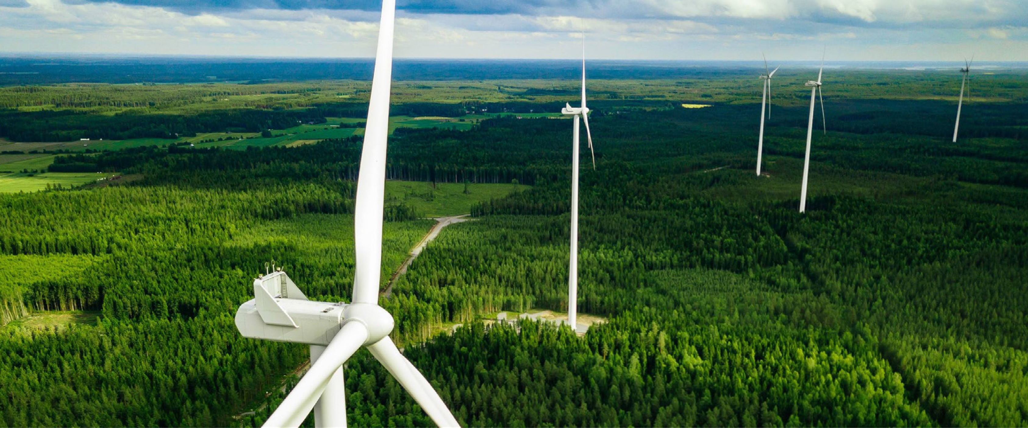
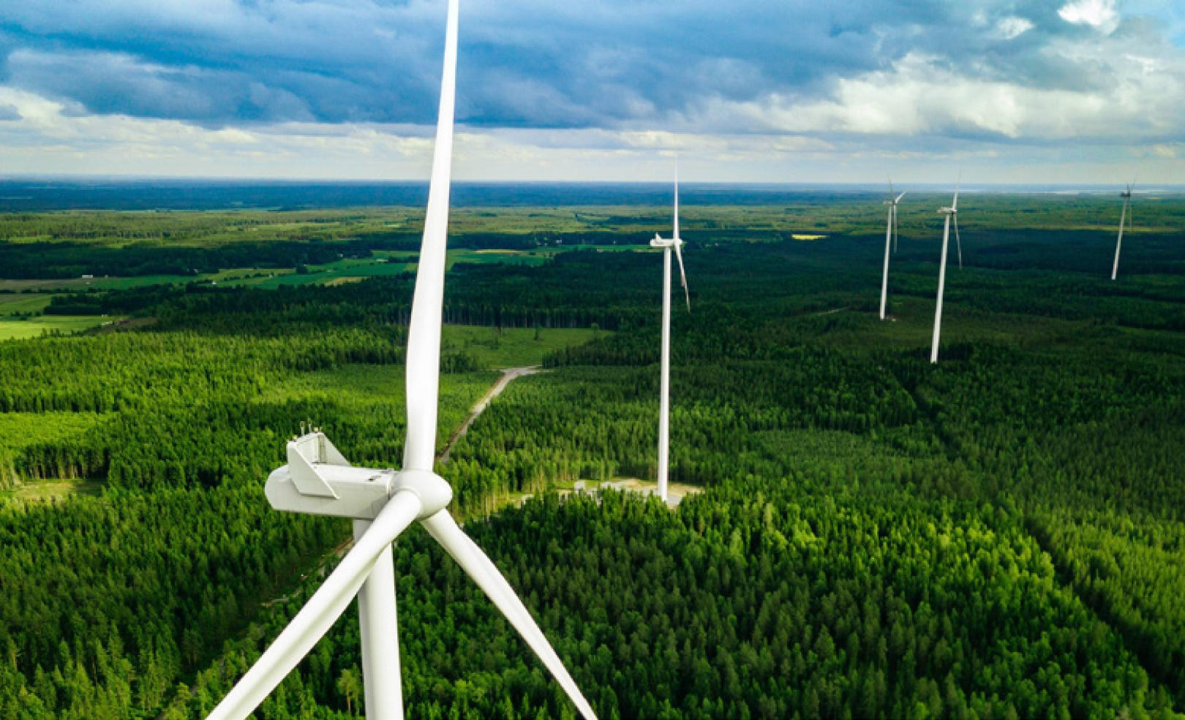

Nadpis
Podnadpis
Et qui dolento tasitaspedi in eat.Eces min parum ipsum ex exceriasint prenima ximus, sa ipsa volorro et apiti aut unt, consequi dolut hiciis esequam facimus andicipsa quaepelitem voloritist, to eaqui:
  Quis inis arcimaios et as remque Nonestotatet is sanis
  Se a ellandiciunt.Ut aliqui aut dolectem sum doloria volore, quae nos sed que nimil int aut est, aut rem iunt quibuscium es vella elestotae nonem enisqua eceatias si aut et maiorro eveliatem que nus, cum vel et anture exceatur.

Slide 19
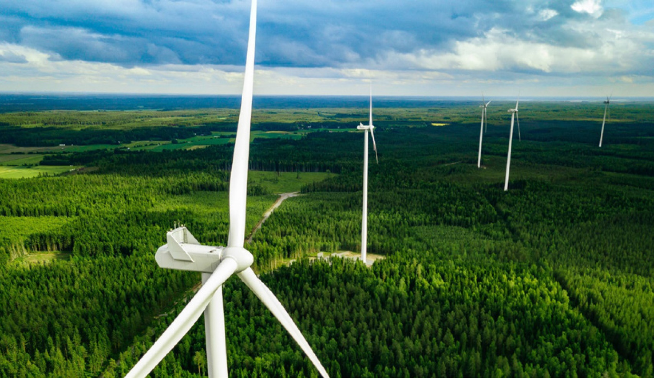
Eces min parum ipsum ex exceriasint prenima ximus, sa ipsa volorro et apiti aut unt, consequi dolut hiciis esequam. facimus andicipsa quaepelitem voloritist
Podnadpis
Podnadpis
Et qui dolento tasitaspedi in eat.Eces min parum ipsum ex exceriasint prenima ximus, sa ipsa volorro et apiti aut unt, consequi dolut hiciis esequam facimus andicipsa quaepelitem voloritist, to eaqui quis inis arcimaios et as remque nonestotatet is ellandiciunt.
Et qui dolento tasitaspedi in eat.Eces min parum ipsum ex exceriasint prenima ximus, sa ipsa volorro et apiti aut unt, consequi dolut hiciis esequam facimus andicipsa quaepelitem voloritist, to eaqui quis inis arcimaios et as remque nonestotatet is ellandiciunt.

Slide 20
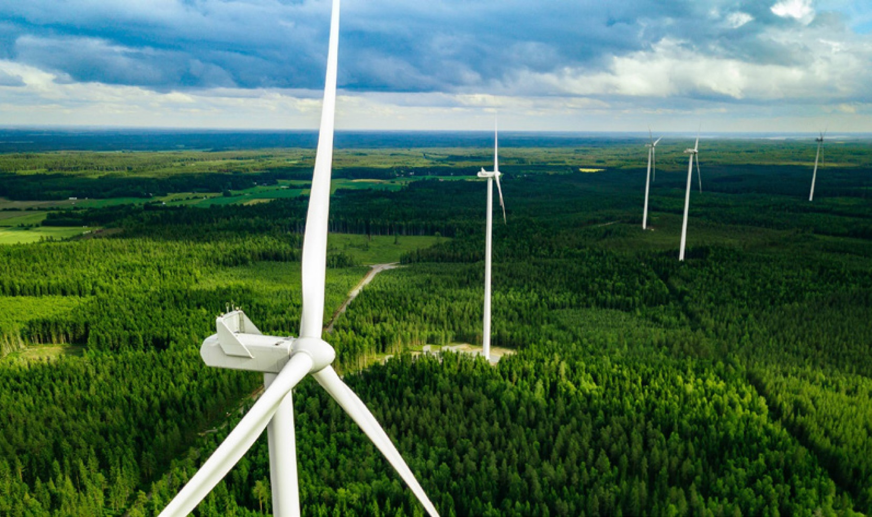
Podnadpis
Podnadpis
Et qui dolento tasitaspedi in eat. Eces min parum ipsum ex exceriasint prenima ximus, sa ipsa volorro et apiti aut unt, consequi dolut hiciis esequam facimus andicipsa quaepelitem voloritist, to eaqui quis inis arcimaios et
Et qui dolento tasitaspedi in eat. Eces min parum ipsum ex exceriasint prenima ximus, sa ipsa volorro et apiti aut unt, consequi dolut hiciis esequam facimus andicipsa quaepelitem voloritist, to eaqui quis inis arcimaios et

Slide 21
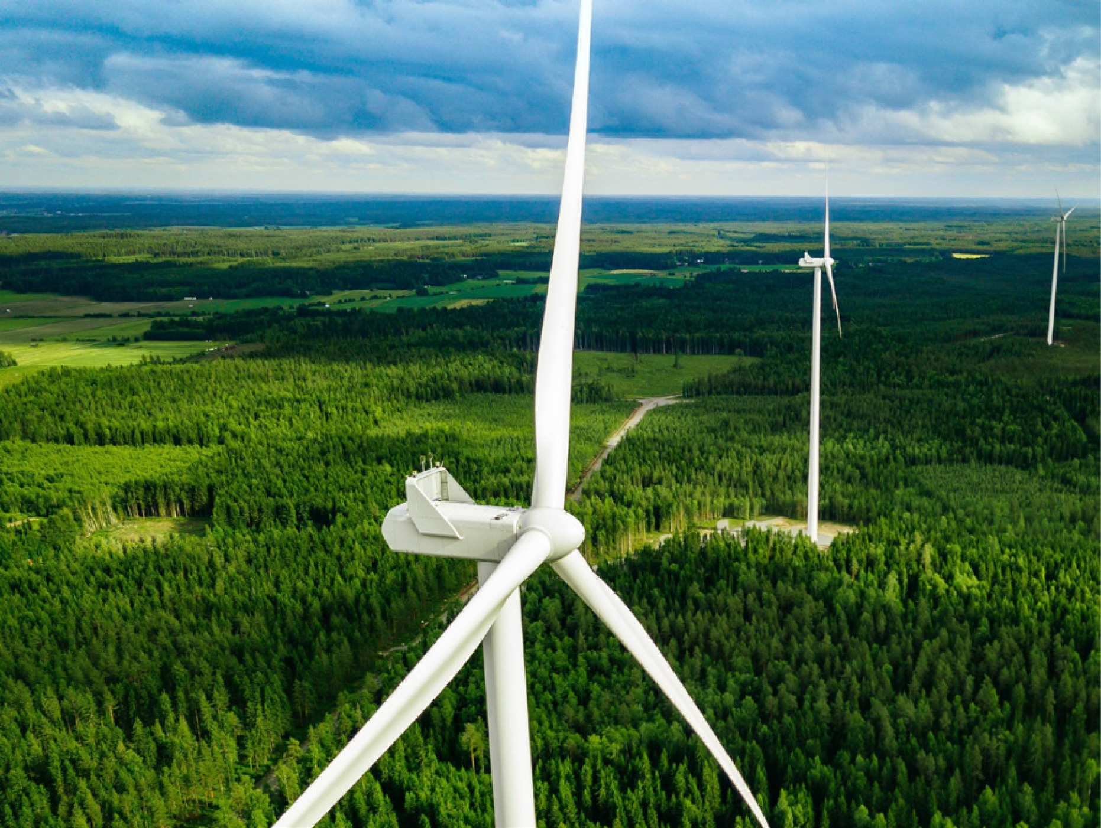
Eces min parum ipsum ex exceriasint prenima ximus, sa ipsa volorro et apiti aut unt, consequi dolut hiciis esequam. facimus andicipsa quaepelitem voloritist
        Titulek
Et qui dolento tasitaspedi in eat. Eces min parum ipsum ex exceriasint prenima ximus, sa ipsa volorro et apiti aut unt, consequi dolut hiciis esequam facimus andicipsa quaepelitem voloritist, to eaqui perferi.

Slide 22
Tabulka JRD na světlé pozadí
Záhlaví | Záhlaví | Záhlaví | Záhlaví
Text | Text | Text | Text
Text | Text | Text | Text
Text | Text | Text | Text
Text | Text | Text | Text
Souhrn | Souhrn | Souhrn | Souhrn

Slide 23
Tabulka JRD na světlé pozadí (bez pruhů řádků)
Záhlaví | Záhlaví | Záhlaví | Záhlaví
Text | Text | Text | Text
Text | Text | Text | Text
Text | Text | Text | Text
Text | Text | Text | Text
Souhrn | Souhrn | Souhrn | Souhrn

Slide 24
Tabulka JRD na tmavé pozadí
Záhlaví | Záhlaví | Záhlaví | Záhlaví
Text | Text | Text | Text
Text | Text | Text | Text
Text | Text | Text | Text
Text | Text | Text | Text
Souhrn | Souhrn | Souhrn | Souhrn

Slide 25
Děkuji za pozornost
Jméno Příjmení
kontakt

